Slide 1
中班语言：挤呀挤

Slide 2
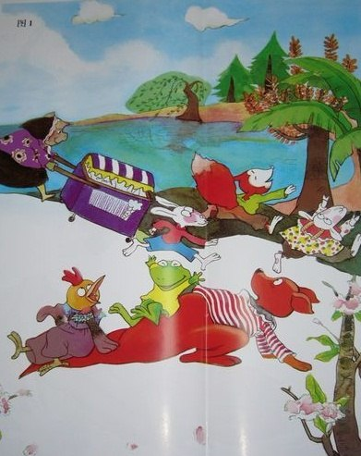
公园里面真好玩儿。看看树，有松树、柳树、芭蕉树。看看花儿，有桃花儿、杏花儿、樱花儿。
红袋鼠、小公鸡火帽子和跳跳蛙三个小伙伴在湖边玩。潮中的小岛怎么这么热闹?为什么那么多人都往那儿跑?小兔子地过去了，小羊、小松鼠跑过去了，卖冷饮的猪大婶也推着车跑过去了。看热闹，看热闹，大家都去看热闹。
“赶快去，赶快去，我们赶快去!”火帽子和跪跳蛙一齐叫。
红袋鼠说:“到人群拥挤的地方有危险。”

Slide 3
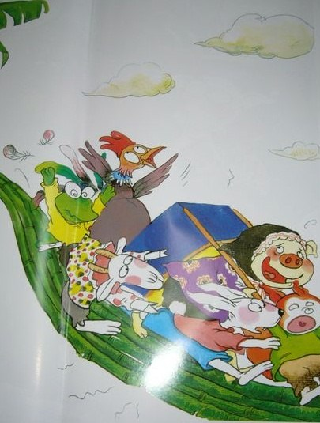
可性急的火帽子翅膀一扇一扇地飞过去了,跳跳蛙一跳一跪地蹦过去了。
挤啊挤，大家一起挤上了通往小岛的小竹桥。
小竹桥上人太多，左边的人往右挤，右边的人往左挤。火帽子挤在桥上，想飞飞不起来;跳跳蛙挤在桥上，想跳跳不起来。
小竹桥被挤得“吱吱”叫,眼看就要塌了。

Slide 4
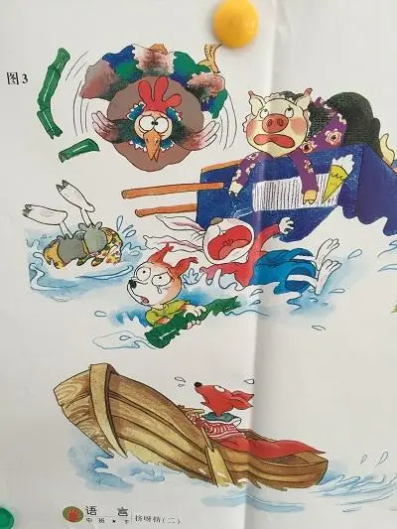
“轰隆”一声，小竹桥塌了,桥上的人都掉进了水里。
红袋鼠划着船来救他们了。
火帽子的尾巴被挤歪了，跳跳蛙的肚子被挤扁了，他们的样子好惨好惨。可是两个人还不甘心，固执说:“我们非要去看一看，那里到底怎么了。”

Slide 5
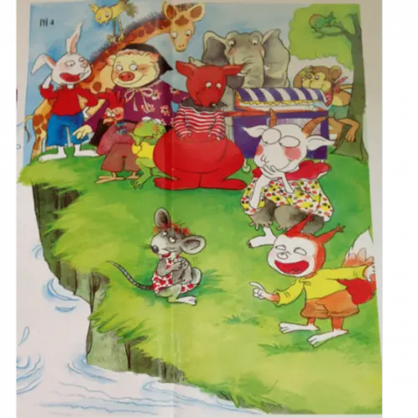

红袋鼠把小船划到小岛边上，火帽子和跳跳蛙一瘸一拐地上了岸。他们挤进人群，从缝隙中往里一看，只见一只小老鼠正在抠脚丫。
小老鼠看看脚丫，看看大伙儿，不明白怎么回事，自言自语道:“奇怪,真奇怪!臭脚丫有什么好看的?”
是啊!脏兮兮的臭脚丫有什么可看的呢?
火帽子和跳跳蛙都不好意思地红了脸。
完整倾听故事（从46秒开始放）

